Slide 1

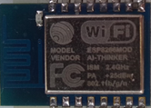



Lakás
szerver
Beavatkozó
ESP DB
TCP
szerver
INTERNET
kliens
HTTP
HTTP
TCP
Beavatkozó
Menedzser
kliens
kliens
kliens
TCP
TCP
DB
szerver
szerver
Szenzor
Szenzor

